Slide 1


Présentation du Parallélisme et mise en œuvre avec Python
Groupe Calcul du CNRS
Mardi 19 décembre 2017
Rennes - IRMAR

Slide 2

Votre interlocuteur
Gaël Pegliasco <gael@pegliasco.com>
Développe en Python depuis 2004
Applications web : Pendant 10 ans Zope, Plone, Django
Calcul scientifique : Depuis 3-4 ans
Numpy, Scipy, Pandas, Matplotlib, Celery, Scikit-Learn, …
Sociétés Makina Corpus et Cogitec
Il est gentil et aura le plaisir de vous guider
dans la découverte de l'écosystème du calcul parallèle
avec Python

Slide 3
Plan de la présentation
Les concepts du parallélisme
  Mécanismes et limites
  Les différentes forme du parallélisme
Les bases de la programmation parallèle en Python
  Asyncio
  La librairie threading
  La librairie multiprocessing
Présentation du paysage des librairies de calcul parallèle en Python
  Vue d’ensemble
  Celery, Dask, Numba

Slide 4

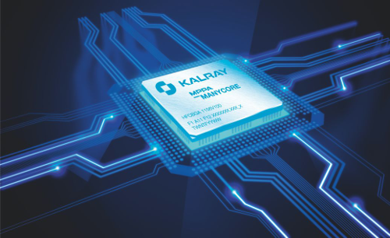
Calcul parallèlle
Sunway TaihuLight, le plus puissant supercalculateur au monde
10 649 600 coeurs (41000 puces de 260 coeurs à 1.45GHz)
93,01 petaflops/s (Linpack test)
93 millions de milliards d’opérations en virgule flottante par seconde
Attention, la norme IEEE754 n’est pas d’une précision fabuleuse
>>> 0.1 + 0.1 + 0.1 – 0.3 == 0
Consommation électrique 15 371 KW par seconde
C’est environ la consommation totale annuelle d’une maison
de 100m2 de 4 personnes
20ème au top500 des green supercomputer
Et sur quels OS fonctionnent les supercalculateurs ?
Source https://www.top500.org/lists/2017/11
Novembre 2017
Kalray MPPA2®-256 (Bostan), probablement le CPU le plus parallélisé au monde
http://www.kalray.eu/kalray/products/
288 cœurs et 128 crypto co-processeurs
4.5 GigaFlops
64-bit Very Long Instruction Word (VLIW)
600 MHz
Consommation électrique 1 Watt
Performances comparables aux systèmes ASICs

Slide 5

Présentation Parallélisme : Pourquoi Paralléliser ?
Une des « Loi de Moore » stipule que le nombre de transistors sur les microprocesseurs double tous les 2 ans.
Une formulation plus commune de cette loi indique que la fréquence (et donc la puissance de calcul) des processeurs double tous les 18 mois.
Or bien qu’en 2006 IBM et Georgia Tech aient décroché un record de vitesse d’horloge à 500Ghz à -268°C et 350Ghz à température ambiante, depuis 2004 la fréquence des processeurs grand public tend à stagner en raison de problèmes de bruit parasites et de dissipation thermique
Pour maintenir cette augmentation de la puissance de calcul des ordinateurs la parallélisation est devenue une solution incontournable.
Gordon Earle Moore

Slide 6
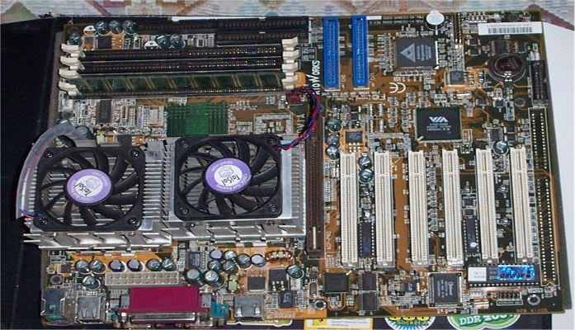
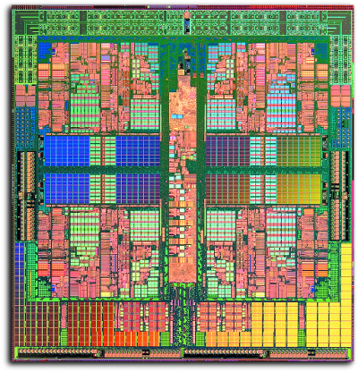
Présentation – Parallélisme : Quelques termes
Multiprocesseurs
C'est l'utilisation d'au moins 2 processeurs (CPU) à l'intérieur d'un même ordinateur.
Processeur multicœurs
C'est un processeur possédant plusieurs cœurs physiques/unités de calculs fonctionnant simultanément.
Multiprocessing
On utilise ce terme quand un système d’exploitation est capable d’exécuter plusieurs programmes en parallèle.
Processeur Quad-core AMD

Slide 7
Présentation – Parallélisme : Quelques termes
Multitâche
En informatique, le multitâche est une méthode où plusieurs tâches, aussi appelées processus, partagent des ressources de traitement communes comme une unité centrale.
Un système d'exploitation est multitâche lorsqu'il permet de passer d'une tâche à une autre rapidement. Soit en les exécutant parallèlement soit l'une après l'autre pour donner l'impression de simultanéité (cas des OS monoprocesseur et monocœur)
Multithreading
Le multithreading consiste à appliquer l'idée du multitâche au sein d'une même application. C'est à dire de permettre d'exécuter en parallèle différentes actions (comme des fonctions) au sein d'un même programme

Slide 8
Présentation – Parallélisme : Quelques termes
Cœur physique
C'est un ensemble de circuits capable d'exécuter des programmes de façon autonome. Il possède donc ses propres registres, unités de calculs, compteur ordinal, etc. Il possède souvent son propre cache
HyperThreading
Technologie développée par Intel permettant de créer 2 processeurs logiques sur un même cœur physique.
Les ordinateurs Pentium P4 ou i7 en sont un exemple.
Un seul thread peut s’exécuter à la fois, quand l’un des deux est en attente d’une entrée sortie, l’autre prend le relais.
  Les gamers ne les aiment pas...

Slide 9
Présentation – Parallélisme : Quelques termes
SMP
Symmetric MultiProcessing. On parle de SMP lorsque tous les processeurs sont connectés à une unique mémoire partagée.
Cas des processeurs multicœurs
NUMA
Non Uniform Memory Access. On parle d'architecture NUMA lorsque la mémoire entre les processeurs est distribuée dans différents nœuds. Son temps d'accès n'est plus constant et dépend de l'emplacement auquel tente d'accéder un processeur.
  On les programme généralement avec des librairies de type
  MPI (Message Passing Interface)
Bash$ uname -a
Linux SMP Tue Sep 19 17:28:18 UTC 2017 x86_64 x86_64 x86_64 GNU/Linux

Slide 10
Présentation – Parallélisme : Quelques termes
Différence CPU/GPU
Un CPU (Central Processing Unit) correspond aux processeurs que l’on trouve dans les ordinateurs portables actuels.
  Ils sont conçus pour exécuter des programmes séquentiels le plus rapidement possible, et, aujourd’hui en parallèle
  Ils savent gérer les entrées/sorties/interruptions matérielles, partager le cache mémoire et sont de ce fait particulièrement bien adaptés pour faire tourner des systèmes d’exploitation
  Ils possèdent rarement plus d’une dizaine de cœurs
Un GPU (Graphics Processing Unit) est un processeur initialement dédié à l’affichage graphique
  Ils sont conçus pour exécuter la même instruction en parallèle sur de multiples données
  Ils possèdent des centaines voire milliers de cœurs
  Imbattables pour le calcul parallèle « ils ne sont pas taillés» pour faire tourner un OS
Le CPU est un 4x4 qui s’adapte à tous les besoins, le GPU une formule 1 qui ne roule bien que sur circuit de course...

Slide 11
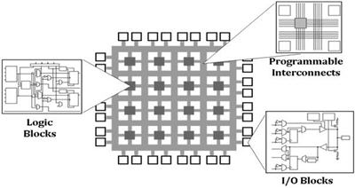
Présentation – Parallélisme : Quelques termes
FPGA
Un FPGA (Field Programmable Gate Arrays) est un matériel qui contient de nombreuses cellules logiques librement reconfigurables.
  Il est composé de nombreuses cellules logiques élémentaires et bascules logiques librement connectables.
  Contrairement aux processeurs, les FPGA utilisent du matériel dédié pour traiter la logique et n'ont pas de système d'exploitation.
  Un FPGA tout seul peut remplacer des milliers de composants discrets en incorporant des millions de portes logiques dans un seul et unique circuit intégré.
  Il peut traiter des opérations en parallèles, comme le feraient les cœurs d'un processeur.
  C'est une solution matérielle donc très performante et qui est reconfigurable.

Slide 12
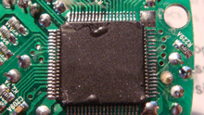
Présentation – Parallélisme : Quelques termes
ASIC
Un ASIC (Application Spécifique Integrated Circuit) est une solution matérielle de type circuit intégré spécialisé, non reconfigurable.
  Tout comme le FPGA il est conçu pour concevoir des matériels réalisant des traitements logiques spécifiques.
  Contrairement aux processeurs FPGA le matériel est gravé une fois pour toutes et ne peut pas être reconfiguré pour d'autres traitements.
  Son coût de conception est très grand comparé à l'achat d'un FPGA (souvent plusieurs millions d'euros pour faire le moule).
  Mais le coût de la fabrication des puces est très faible (quelques centimes) lorsque le moule est validé.
  C'est une solution matérielle donc très performante.

Slide 13
Présentation Parallélisme : Les bases
Les techniques de programmation parallèle ont été développées initialement sur les supercalculateurs
Elles changent de façon significative notre manière d’écrire des programmes
Pour bien comprendre les systèmes parallèles
  « Votre boulangerie a un système d'exploitation multiprocesseur »
Et leurs limites
  « Et plus vite si affinités »

Slide 14

Présentation Parallélisme : Les bases
Vendeuses :
Programmes/
Processeurs
Caisse enregistreuse :
Partie séquentielle
non parallélisable
Clients :
Tâches à traiter
Pains, croissants :
Ressources en mémoire
ou sur disque

Slide 15
Limites du parallélisme
Tout n'est pas parallélisable
« 1 femme fait un bébé en 9 mois, mais 9 femmes ne peuvent pas faire un bébé en 1 mois » Frederick Brooks

Slide 16
Limites du parallélisme
La loi d'Amdhal indique que tout programme possède une partie séquentielle et que tôt ou tard, c'est cette portion de programme qui limitera l'accélération qui peut en être faîte. https://fr.wikipedia.org/wiki/Loi_d'Amdahl
Par exemple si votre programme dure 10 secondes sur une machine, et que 90 % de ce temps est passé dans une portion de code à scalabilité linéaire (parallélisable) et les 10 % restant dans une portion de code séquentielle incompressible, alors :
  Si on le fait tourner sur 9 processus, le gain sera de x5
  1s + 9s / 9 = 2s
  Au mieux le programme ne pourra jamais avoir une accélération supérieure à x10
  1s + 9s/infini = 1s
Il est important de pouvoir identifier ses portions de code avant de se lancer tête baissée dans la parallélisation….

Slide 17
Identifier les portions de code parallélisables
Sous Unix il existe des commandes pour mesurer les performances d'un programme (profiling) :
Gprof (C, Pascal or Fortran)
Valgring/callgrind pour tout exécutable
Sous Python 2 librairies sont disponibles
timeit
https://docs.python.org/3/library/timeit.html
cProfile
https://docs.python.org/3/library/profile.html

Slide 18
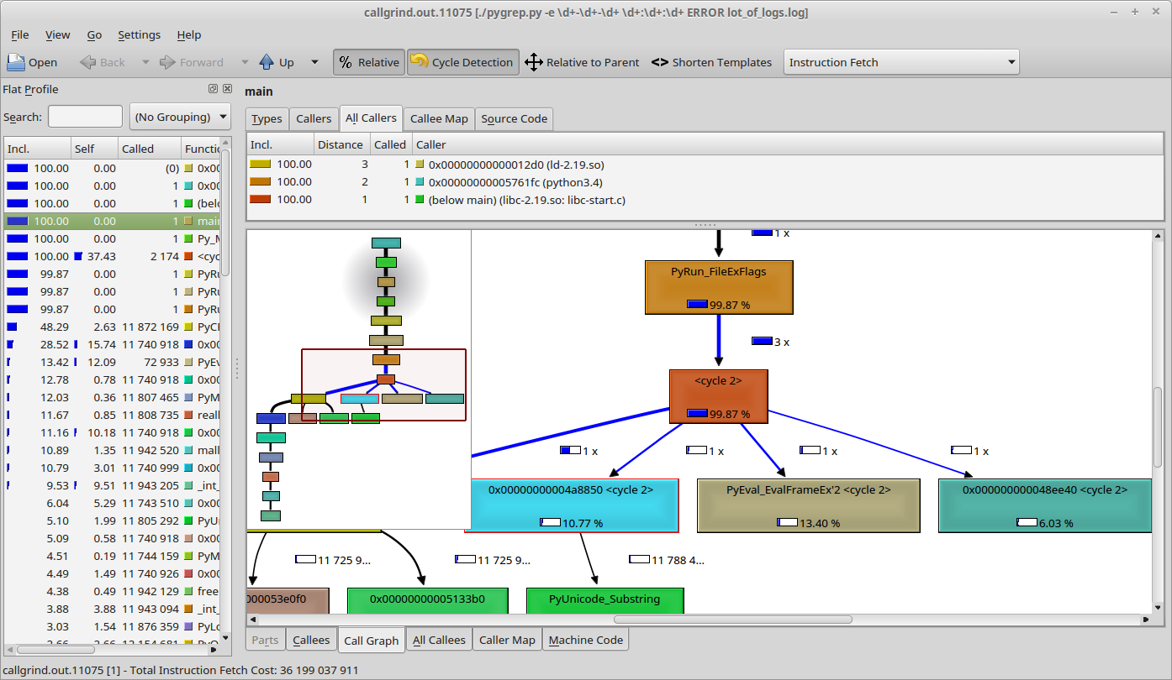
Identifier les portions de code parallélisables
La commande « valgrind » couplée à l'outil « callgrind » vous permet de générer un graphe des appels de votre programme et de visualiser :
Le nombre de fois qu’une fonction est appelée
Le temps passé dans chaque fonction

Slide 19
Présentation – Limites physiques du parallélisme
Les processeurs actuels ont des fréquences supérieures au GigaHertz.
  Dans les années 1980 la mémoire (< 1Mo en général) était intégrée au processeur et on y accédait en 1 cycle machine/1 instruction
  Mais la fréquence des processeurs a cru d'environ 50 % par an contre une augmentation de la vitesse de lecture des mémoires de 7 % environ, laquelle est maintenant externe aux processeurs
Fin 2015 les temps d'accès à une adresse mémoire en lecture ou écriture sont de l'ordre de 100 nanosecondes. Soit 100 cycles d'un processeur !
Pour pallier à cela :
  Les processeurs modernes utilisent des caches locaux très rapides mais de capacité très réduite
  http://ecariou.perso.univ-pau.fr/cours/archi/cours-5-memoire.pdf
  Architecture et micro-architecture des processeurs

Slide 20
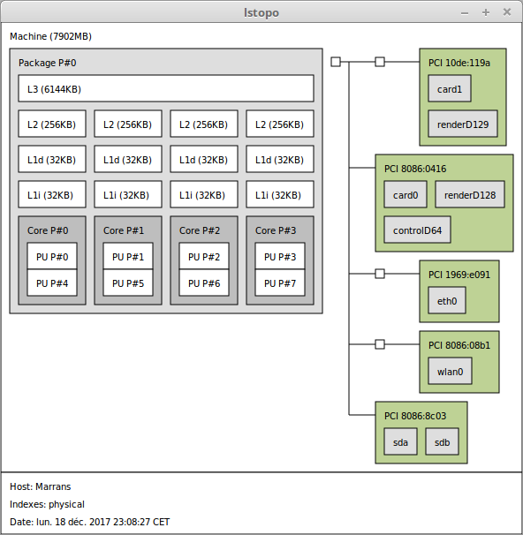
Affinité/Invalidation de cache
Pourquoi les gamers n’aiment pas l’hyperthreading et donc mon i7 ?
Le cœur physique possède 2 hyperthreads
Un seul peut s ‘exécuter à la fois
Quand le premier est en attente d’une entrée sortie l’autre prend le relais
Mais si le second a besoin d’accéder à une zone mémoire non présente dans le cache du premier
Il va le vider et le recharger avec les nouvelles données (invalidation de cache)
C’est lent car la mémoire est plus lente que le CPU
Quand le premier reprendra la main il fera de même
Les performances peuvent ainsi chuter terriblement !
La librairie ATLAS de calcul numérique conseille carrément de le désactiver !
Architecture d'un processeur Intel i7
réalisée via la commande
bash$ hwloc-ls

Slide 21

Les différentes formes du parallélisme
Il existe de nombreuses manières de paralléliser vos applications :
Dans un même programme
  En utilisant des jeux d'instructions dites vectorielles
  SIMD (Single Instruction Multiple Data) comme SSE/AVX/NEON
  En utilisant des threads
Sur un même ordinateur
  En utilisant la programmation concurrente
  En utilisant plusieurs processeurs/cœurs
  (mutiprocessing/OpenMP/MPI)
Sur plusieurs ordinateurs
  Calcul distribué
  Cloud computing
  Grid computing
http://semelin.developpez.com/cours/parallelisme/

Slide 22
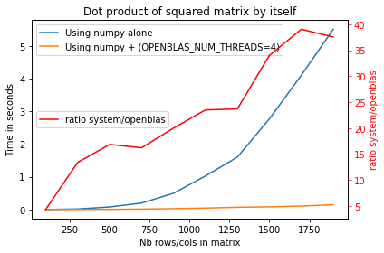
Démo : bien installer Numpy
On pense souvent qu’installer numpy se limite à exécuter la commande « pip install numpy »
Mais si vous ne disposez pas de librairies mathématiques vectorisées/parallélisées, vous allez passer à côté de l’essentiel :
La performance !
Il est donc conseillé d’installer Numpy avec une librairie comme :
  Atlas, Blas, Lapack
  OpenBlas
  Intel MKL
  AMD ACML

Slide 23
Programmation Parallèle en Python
Les bases algorithmiques

Slide 24
Parallélisme avec Python
Python offre en standard la possibilité de réaliser :
De la programmation concurrente avec les librairies « concurrent.futures » et « asyncio »
https://docs.python.org/3/library/asyncio.html
https://docs.python.org/3/library/concurrent.futures.html
De faire du multithreading avec la librairie « threading »
https://docs.python.org/3/library/threading.html
De faire du multiprocessing avec la librairie du même nom
https://docs.python.org/3/library/multiprocessing.html
De faire du calcul distribué avec la librairie « multiprocessing » et les objets « Manager »

Slide 25
Multithreading et Multiprocessing
Les librairies pour le multithreading et multiprocessing ont une interface quasiment identique en Python. En renommant la librairie importée il devient ainsi possible de basculer de l'un à l'autre en ne modifiant qu'une ligne de code :
from threading import Thread as Task
from multiprocessing import Process as Task

Slide 26

Multithreading

Slide 27
Multithreading : Les bases
Utilisation de la librairie « threading » :
from threading import Thread as Task
Créer un thread :
t = Task(target, args, kwargs, daemon)
  target : nom de fonction ou méthode
  args : tuple contenant les arguments positionnels passés à la fonction
  kwargs : dictionnaire contenant les arguments nommés passés à la fonction
  Daemon : Si True, le thread est considéré comme un daemon.
  Le programme peut s'arrêter même si le thread continue d'exister
Exécuter un thread :
t.start()
Attendre la fin de l'éxécution d'un thread :
t.join()

Slide 28
Multithreading : Les bases
from threading import Thread as Task
import time
def f1(name):
for ind in range(10):
print("%s : %d" % (name, ind))
time.sleep(1)
t1 = Task(target=f1, args=("Thread 1",))
t2 = Task(target=f1, args=("Thread 2",))
t1.start()
t2.start()
for ind in range(10):
print("Main", ind)
time.sleep(1)
# wait tasks to be finished
[ t.join() for t in (t1, t2)]
print('Fin')
Thread 1 : 0
Thread 2 : 0
Main 0
Main 1
Thread 1 : 1
Thread 2 : 1
Main 2
Thread 1 : 2
Thread 2 : 2
Main 3
Thread 1 : 3
Thread 2 : 3
Main 4
Thread 2 : 4
Thread 1 : 4
...
t1.start()
print('Main')
t2.join()
t2.start()
t1.join()

Slide 29
Multithreading : Les verrous
from threading import Thread as Task
class BankAccount(object):
def __init__(self, owner, initial_deposit):
self.amount = initial_deposit
self.owner = owner
def __str__(self):
return "%s: %s€" % (self.owner, self.amount)
def virement(self, money):
self.amount += money
my_account = BankAccount("Me", 1.0)
print("Start:", my_account)
tasks = []
for ind in range(0, 100):
t = Task(target=my_account.virement, args=(100,))
t.start()
tasks.append(t)
print('Waiting end of tasks')
[ t.join() for t in tasks]
print("End:", my_account)
Start: Me: 1.0€
Waiting end of tasks
End: Me: 10001.0€

Slide 30

Multithreading : Les verrous
Mais c’est bientôt Noël et les réseaux bancaires sont saturés…
Modifions la méthode virement comme suit
Puis relançons le programme
def virement(self, money):
# get current amount
current_amount = self.amount
# network slow time
sleep(0.01)
# doing computation
current_amount += money
# hard drive latency
sleep(0.01)
self.amount = current_amount
Start: Me: 1.0€
Waiting end of tasks
End: Me: 201.0€
Mais qui a vampirisé toute ma
Précieuse monaie ?

Slide 31
Multithreading : Les verrous
Lecture 1 €
Pause
Ecriture 101 €
t1.join()
t1.start()
t2.join()
t2.start()
Lecture 1 €
Pause
Ecriture 101 €

Slide 32
Multithreading : Les verrous
Pour contourner ce problème on peut utiliser un verrou.
Le verrou n'est accessible par une seule tâche à la fois. Une fois pris le code qui suit son acquisition n'est exécutable que par la tâche jusqu'à ce qu'elle le libère :
Création d'un verrou :
verrou = Lock()
Acquisition d'un verrou :
verrou.acquire()
Libération d'un verrou :
verrou.release()
Un verrou accepte les « contexts managers » (mot clef « with »)
verrou = Lock()
verrou.acquire()
try:
# vos traitements nécessitant une protection
# contre des accès concurrents
finally:
verrou.release()
verrou = Lock()
with verrou:
# vos traitements nécessitant une protection
# contre des accès concurrents

Slide 33
Multithreading : Les verrous
Avec l’ajout d’un verrou :
La fonction virement n’est plus parallélisable
Mais « my money is back ! »
from threading import Thread as Task, Lock
class BankAccount(object):
def __init__(self, owner, initial_deposit):
...
self.lock = Lock()
def __str__(self):
return "%s: %s€" % (self.owner, self.amount)
def virement(self, money):
with self.lock:
current_amount = self.amount
sleep(0.01)
current_amount += money
sleep(0.01)
self.amount = current_amount
Start: Me: 1.0€
Waiting end of tasks
End: Me: 10001.0€

Slide 34
Multithreading : Autres fonctionnalités
Le module threading propose de nombreuses autres fonctionnalités :
Verrous ré-entrants
Sémaphores
Files, Piles
Timer
Event
Barrier
Condition
…

Slide 35

Multiprocessing
L'union fait la force

Slide 36

Multiprocessing : Comme threading, ou presque...
Le module multiprocessing a une interface identique à celle du module threading.
De ce fait, pour passer d'un module à l'autre vous n'avez qu'une ligne de code à changer…
from threading import Thread as Task
Devient
from multiprocessing import Process as Task
Enfin, presque…
Start: Me: 1.0€
Waiting end of tasks
End: Me: 1.0€
Les gremlins sont de retour !
Et ils sont encore plus méchants !

Slide 37
Multiprocessing : Comme threading, ou presque...
Que s’est-il passé ?
Quand vous exécuté un processus il crée une copie du programme principal, via un « fork » au niveau de l’OS
Ceci duplique aussi les données de votre programme
Et chaque process se retrouve avec sa propre copie du compte bancaire
Cela complique un peut votre tâche
  Il convient de mettre le compte bancaire en mémoire partagée
  Vous êtes alors limités aux types du langage C
  Par contre les variables en mémoire partagée possèdent leur propre verrou
  Et une propriété « value » permettant la conversion avec les types Python

Slide 38
Multiprocessing : Comme threading, ou presque...
from multiprocessing import Process as Task
from multiprocessing.sharedctypes import Value
from ctypes import c_double
class BankAccount(object):
def __init__(self, owner, initial_deposit):
self.amount = Value(c_double, initial_deposit)
self.owner = owner
def __str__(self):
return "%s: %s€" % (self.owner, self.amount.value)
def virement(self, money):
with self.amount:
# get current amount
current_amount = self.amount.value
# network slow time
sleep(0.01)
# doing computation
current_amount += money
# hard drive latency
sleep(0.01)
self.amount.value = current_amount
Start: Me: 1.0€
Waiting end of tasks
End: Me: 10001.0€

Slide 39
Multithreading : Les limites
Afin de bien comprendre les limites du multithreading sous python réalisez les opérations suivantes :
Exécutez la fonction countdown() avec une valeur très grande (100 millions) par exemple
  2 fois en série
  Avec 2 threads en parallèle
  Avec 2 process en parallèle
En théorie les versions parallèles devraient demander 2 fois moins de temps que l'exécution en série si vous possédez une machine multicœurs/multiprocesseurs
Mais ce n’est pas le cas avec le module threading...
def countdown(n):
while n > 0:
n -= 1

Slide 40
Multithreading : Les limites
def countdown(n):
while n > 0:
n -= 1
def serial(n, repeat=2):
for ind in range(repeat):
countdown(n)
def threads(n, repeat=2):
tasks = []
for ind in range(repeat):
t = Thread(target=countdown, args=(n,))
t.start()
tasks.append(t)
[t.join() for t in tasks]
def processes(n, repeat=2):
tasks = []
for ind in range(repeat):
t = Process(target=countdown, args=(n,))
t.start()
tasks.append(t)
[t.join() for t in tasks]
N = 10**8
repeat = 2
Exécution en série
serial: 7.866269341997395
threads: 8.027223899996898
processes: 4.158569907005585

Slide 41
Multithreading : Comprendre les limites
Le multithreading avec Python ça semble bien.
Mais « ça craint du boudin » :
En fait Python, n'est pas capable d'utiliser l'architecture multicœurs des processeurs modernes dans son implémentation multithread.
L'interpréteur Python ne sait exécuter qu'un seul thread à la fois
C'est uniquement quand un thread est en attente sur une opération I/O que l'interpréteur changera de thread.
Pour bien comprendre ces limites vous pouvez consulter cet excellent document de David Beazley qui est devenu la référence sur le sujet :
http://www.dabeaz.com/python/UnderstandingGIL.pdf

Slide 42

Multithreading : Savoir à quoi s'en tenir
Les threads sont intéressants avec Python tant que
vos traitements réalisent beaucoup d'opérations
d'entrées/sorties.
Si vos threads font énormément de calculs,
ils ne seront pas efficaces. Ils peuvent même être plus lents.
C'est un problème interne à l'implémentation du langage
  Jusque là le problème a été maintenu en connaissance de causes pour ne pas pénaliser les ordinateurs monoprocesseur/monocoeur.
  Une solution technique compatible avec ces derniers et permettant d'utiliser le potentiel des nouvelles architectures a apparemment été trouvée et sera implémentée dans une prochaine version
http://python-notes.curiousefficiency.org/en/latest/python3/multicore_python.html
https://wiki.python.org/moin/GlobalInterpreterLock

Slide 43
Multiprocessing : Process Pools
Les « pools » de processus permettent d'assigner un ensemble de tâches à un groupe de processus :
L'objet « Pool » gère un nombre donné de processus auxquels il distribuera les tâches qu'il recevra.
Si vous ne fournissez pas ce nombre il utilisera la valeur de
os.cpu_count()
Il peut tuer un worker après que celui-là ait traité un certain nombre de tâches pour en redémarrer un tout frais
Il peut demander l'exécution les tâches de manière synchrone (et rester bloqué en attente du résultat) ou de manière asynchrone (ce qui est préférable pour la programmation parallèle)
Elle peut s'utiliser avec un « context manager » depuis Python 3.3

Slide 44
Multiprocessing : Process Pools
Le constructeur de la classe « Pool » accepte les paramètres suivants :
« processes »
Le nombres de processus utilisés pour traiter les tâches
« initializer », « initargs »
Une fonction utilisée pour initialiser les processus créés et les paramètres qui lui sont passés
« maxtasksperchild »
Le nombre maximum de tâches qu'un processus pourra exécuter avant d'être tué et remplacé
# 3 processus pour traiter les tâches,
# une fonction init_process pour les initialiser
# et qui ne prend pas de paramètres
# 2 tâches exécutées par processus
pool = Pool(3, init_process, (), 2)

Slide 45
Multiprocessing : Process Pools
Elle possèdent différentes méthodes pour gérer l'ensemble des processus fils :
« close »
Interdit l'ajout de nouvelles tâches.
Une fois les tâches en cours terminées, les workers s'arrêteront
« join »
Attend la fin des processus workers. « close » doit avoir été appelée au préalable
« terminate »
Arrête tous les workers en cours, sans qu'ils terminent leurs tâches

Slide 46
Multiprocessing : Process Pools - map
La méthode « map » se comporte comme la fonction « map » de python en appelant une fonction sur un ensemble de valeurs.
Chaque appel de fonction est réparti entre les différents workers.
C'est une fonction synchrone (bloquante)
Elle accepte un paramètre « chunksize » qui permet d'envoyer plusieurs valeurs à calculer aux différents processus à chaque appel
Le résultat retourné est ordonné, comme pour la fonction « map »

Slide 47
Multiprocessing : Process Pools - map
from multiprocessing import Pool
from time import sleep
import os
from functools import reduce
def carre(x):
print("Calcul du carré de %s par proccesus %s" % (x, os.getpid()))
sleep(1)
return (x, x * x)
def init_process():
print("Initializing process %s" %(os.getpid(),))
if __name__ == "__main__":
pool = Pool(processes=3, initializer=init_process, initargs=(),
maxtasksperchild=2)
with pool:
print("Running map")
data = pool.map(carre, range(20))
print("End map")
print(data)
Initializing process 6140
Initializing process 6141
Initializing process 6142
Running map
Calcul du carré de 0 par proccesus 6140
Calcul du carré de 2 par proccesus 6141
Calcul du carré de 4 par proccesus 6142
Calcul du carré de 5 par proccesus 6142
Calcul du carré de 3 par proccesus 6141
Calcul du carré de 1 par proccesus 6140
Calcul du carré de 6 par proccesus 6141
[...]
Initializing process 6146
Calcul du carré de 12 par proccesus 6146
Initializing process 6147
Calcul du carré de 14 par proccesus 6147
Initializing process 6148
Calcul du carré de 16 par proccesus 6148
Calcul du carré de 13 par proccesus 6146
Calcul du carré de 15 par proccesus 6147
Calcul du carré de 17 par proccesus 6148
Calcul du carré de 18 par proccesus 6146
Calcul du carré de 19 par proccesus 6146
End map
[(0, 0), (1, 1), (2, 4), (3, 9), (4, 16), (5, 25),
(6, 36), […] (18, 324), (19, 361)]

Slide 48
Multiprocessing : Compléments
Le pool de processus est la notion qu’il est primordial de bien comprendre pour se lancer dans l’univers du calcul parallèle :
La plupart des librairies de calcul distribué sont basées sur ce modèle
La librairie propose de nombreuses autres fonctions :
  map_async
  apply, apply_async
  imap, imap_async
  starmap, starmap_async

Slide 49
Multiprocessing : Proxy et managers
Les managers permettent plusieurs choses :
Partager des objets entre plusieurs processus sur la même machine
Partager des objets entre plusieurs processus sur fonctionnant en réseau sur plusieurs machines.
Ils sont très puissants.
Ces objets sont manipulés via des proxys.
Tous les types de structures Queue, Lock, Value, Barrier, et autres peuvent être « proxyfiés » via un manager

Slide 50
Multiprocessing : Proxy et managers
La classe « Manager » du module multiprocessing crée un objet « multiprocessing.managers.SyncManager »
Il implémente les verrous, variables, et autres objets de synchronisation
Il permet de créer des listes et dictionnaires
https://docs.python.org/3.5/library/multiprocessing.html#multiprocessing.managers.SyncManager
from multiprocessing import Manager
manager = Manager()
q = manager.Queue()

Slide 51
Multiprocessing : Managers
Une des grandes forces des managers et de permettre à des processus répartis sur différentes machines d'échanger des données.
Pour cela différentes méthodes existent :
La classe BaseManager accepte 2 paramètres « address » et « authkey » :
  Address contient l'adresse du Manager sur lequel se connecter ou sur laquelle il écoutera. None correspond à une écoute sur toutes les IP
  Authkey est la clef d'authentification qui devra être utilisée par les clients
« get_server »
Cette méthode retourne le serveur qui contrôle le manager pour le lancer (process serveur) ou s'y connecter (process client)

Slide 52
Multiprocessing : Managers
Une des grandes forces des managers et de permettre à des processus répartis sur différentes machines d'échanger des données.
Pour cela différentes méthodes existent :
«serve_forever»
Appliquée sur le serveur retourné par « get_server » exécute ce dernier
«connect »
Permet aux clients de se connecter à un manager
« shutdown »
Arrête le manager et son serveur

Slide 53
Multiprocessing : Managers
«register»
Permet d'indiquer quels objets le manager exposera via son interface.
Les objets peuvent être des variables globales ou des attributs de la classe Manager
Elle accepte plusieurs paramètres dont :
  « typeid »
  Le nom par lequel les clients accèderont à la donnée
  « callable »
  Un objet callable (généralement une fonction) retournée lorsque les clients utiliseront manager. « typeid »

Slide 54
Multiprocessing : Managers
La classe QueueManager.
Elle hérite tout simplement de BaseManager et instancie une Queue sous la forme d'une variable de classe.
Mais l'objet Queue aurait pu être une variable globale du module.
L'astuce réside ici dans le fait que pour retourner la « Queue » nous créons une fonction lambda, car l'objet Queue ne propose pas de fonction pour se retourner lui-même.
from multiprocessing import managers, Queue
class QueueManager(managers.BaseManager):
queue = Queue()
QueueManager.register('get_queue', callable=lambda: QueueManager.queue)

Slide 55
Multiprocessing : Managers - TP
Le script du server.
from QueueManager import QueueManager
manager = QueueManager(address=('', 8000), authkey=b'secret')
server = manager.get_server()
server.serve_forever()
print("done")
Le script du provider.
from QueueManager import QueueManager
m = QueueManager(address=('127.0.0.1', 8000), authkey=b'secret')
m.connect()
q = m.get_queue()
for i in range(10):
q.put("Task %s" % i)
print("Provider done")

Slide 56
Multiprocessing : Managers - TP
Le script du worker.
from QueueManager import QueueManager
from queue import Empty
m = QueueManager(address=('127.0.0.1', 8000), authkey=b'secret')
m.connect()
q = m.get_queue()
try:
while True:
data = q.get(timeout=4)
print("processing %s" % data)
except Empty:
pass
print("Client done")

Slide 57
Conclusion
Le parallélisme avec Python est très riche et relativement simple
Le multithreading est clairement à éviter
Le multiprocessing, les managers et pool de workers sont les éléments qui vous permettront de véritablement paralléliser votre application à un niveau industriel
Les grandes difficultés du parallélisme sont :
  Une gestion asynchrone des traitements qui impose de repenser la façon de concevoir ses programmes
  Les problèmes de partage de données entre processus
  Les problèmes de synchronisation des processus
  Pour cela différentes recommandations sont fournies dans la documentation de Python :
  https://docs.python.org/3.5/library/multiprocessing.html#programming-guidelines

Slide 58
Conclusion
Mais la grande force de Python est de disposer de projets reconnus proposant des solutions clefs en mains très puissantes permettant de mettre en œuvre une infrastructure de « programmation parallèle » de très haut niveau :
https://wiki.python.org/moin/ParallelProcessing

Slide 59
Paysage du calcul parallèle en Python
Compilation
Générer un code directement exécutable par la machine hôte.
Programmation concurrente/asynchrone
Exécuter des fonctions en alternance lorsqu’elles font des entrées/sorties
Multithreading
Exécuter des fonctions en parallèle dans un même programme
Grid Computing
Du calcul distribué utilisant différents réseaux, architectures généralement hétérogènes et délocalisés : exemples seti@home ou le LHC
Cloud computing
Du calcul distribué dans le web
Calcul distribué
Répartir des calculs sur plusieurs processeurs d’une même machine ou sur plusieurs machines

Slide 60
Paysage des librairies de calcul parallèle
Cython
Parakeet
Pypy
Pythran
Hope
Compilation
PyOpenCL
GPU based
Pyston
PyCUDA
Nuitka
Numba

Slide 61
Paysage des librairies de calcul parallèle
MPI4py
RPyC
Asyncio
Dispy
Programmation
concurrente
Pyro4
GreenLet
SCOOP
Calcul distribué
PySpark
Joblib
Dask
Celery
Blaze

Slide 62
Paysage des librairies de calcul parallèle
StarCluster
Ganga
Cloud Computing
Grid Computing
COMPSuperscalar

Slide 63


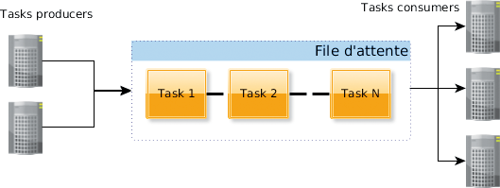

Celery
Celery
Celery est un projet de calcul distribué en Python
http://www.celeryproject.org/
  Contrairement à la plupart des autres projets il se contente d’implémenter les workers
  Pour la distribution des tâches il s’appuie sur des serveurs utilisant le protocole AMQP
  Par défaut il préconise d’utiliser le serveur RabbitMQ
RabbitMQ
http://www.rabbitmq.com/
  RabbitMQ est un serveur développé en Erlang et implémentant le protocole AMQP
  Il propose des API pour de nombreux langages dont Python

Slide 64
Celery - Installation
Installation de Rabbit MQ
$ sudo apt-get install rabbitmq-server
http://www.rabbitmq.com/install-debian.html
Installation de Celery
Dans votre environnement virtuel Python
$ pip install celery

Slide 65
Celery - Vérification de l'installation
Rabbit MQ
$ which rabbitmqctl
/usr/sbin/rabbitmqctl
$ sudo rabbitmqctl status
Status of node rabbit@Marrans ...
[{pid,7361},
{running_applications,[{rabbit,"RabbitMQ","3.2.4"},
{mnesia,"MNESIA CXC 138 12","4.11"},
{os_mon,"CPO CXC 138 46","2.2.14"},
{xmerl,"XML parser","1.3.5"},
{sasl,"SASL CXC 138 11","2.3.4"},
{stdlib,"ERTS CXC 138 10","1.19.4"},
{kernel,"ERTS CXC 138 10","2.16.4"}]},
{os,{unix,linux}},
{erlang_version,"Erlang R16B03 (erts-5.10.4) [source] [64-bit] [smp:8:8] [async-threads:30] [kernel-poll:true]\n"},
{memory,[{total,36438616},
{connection_procs,2704},
{queue_procs,5408},
{plugins,0},
{other_proc,13607208},
{mnesia,60496},
...

Slide 66
Celery - Vérification de l'installation
Celery
$ which celery
/path/to/anaconda3/venv/bin/celery
$ celery --help
Usage: celery <command> [options]
Show help screen and exit.
Options:
-A APP, --app=APP app instance to use (e.g. module.attr_name)
-b BROKER, --broker=BROKER
url to broker. default is 'amqp://guest@localhost//'
--loader=LOADER name of custom loader class to use.
--config=CONFIG Name of the configuration module
--workdir=WORKING_DIRECTORY
Optional directory to change to after detaching.
...
---- -- - - ---- Commands- -------------- --- ------------
+ Main:
| celery worker
| ...

Slide 67

Première application
Pour créer une application Celery il convient :
De créer un script Python qui instancie la classe « Celery »
Créer une tâche liée à cette instance
Démarrer votre instance de Celery, appelée application, avec la commande « celery »

Slide 68
Première application – étape 1
Créer l'application Celery.
Beaucoup de paramètres peuvent être spécifiés lorsque l'on démarre une application Celery, mais tous ont une valeur par défaut, lesquelles suffisent bien souvent.
application.py
from celery import Celery
the_app = Celery('MonApplication')
L'application a pour charge :
De gérer le pool de processus (workers) qui traiteront les tâches
Ajouter les tâches dans les files d'attentes du broker
Distribuer ces tâches auprès des workers
Envoyer les résultats vers le backend

Slide 69
Première application – étape 2
Il convient ensuite de définir les tâches qui pourront être exécutées par l'application
Définir une tâche revient à créer une fonction et lui affecter un décorateur du nom de l'instance celery suivi de « @<instance>.task »
application.py
from celery import Celery
the_app = Celery('MonApplication')
@the_app.task
def add(x, y):
print("Doing task %s + %s" % (x,y))
return x + y

Slide 70
Première application – Exécution de tâches
Maintenant que l'application fonctionne, il convient de lui soumettre des tâches.
Pour cela il suffit d'appeler les fonctions déclarées comme tâches
producer.py
from celery1.application import add
for i in range(10):
add.delay(i, i)
$ python producer.py
[2016-01-22 14:57:49,268: INFO/MainProcess] Received task: celery1.application.add[eaea7701-d280-4acf-be9c-c0c65341ac48]
[2016-01-22 14:57:49,268: INFO/MainProcess] Received task: celery1.application.add[f02d9cdb-46f0-4e05-9082-99e8837d41da]
...
[2016-01-22 14:57:49,272: WARNING/Worker-2] Doing task 0 mul by 0
[2016-01-22 14:57:49,272: WARNING/Worker-5] Doing task 1 mul by 1
[2016-01-22 14:57:49,272: WARNING/Worker-8] Doing task 3 mul by 3
[2016-01-22 14:57:49,272: WARNING/Worker-7] Doing task 2 mul by 2
[2016-01-22 14:57:49,272: WARNING/Worker-6] Doing task 6 mul by 6
...

Slide 71
Questions
Merci de votre attention.
Des questions ?

Slide 72
Source des images
Les images utilisées dans cette présentation proviennent de sources libres :
Wikipédia/Wikimedia
http://www.wikipedia.fr
Pixabay
https://pixabay.com

